Slide 1
Либерия Ивана Грозного.
Якушин.Ф.7 «в»

Slide 2
Вы посмотрели презентацию о самой библиотеке(доставшейся Грозному от его бабки Софьи Палеолог) и многое знаете. Поэтому давайте поиграем в понавательную и интелектуальную игру.
Правила
Отвечает 1 человек от группы (по очереди). Бросает кубик если отвечает на вопрос ходит на кол-во точек выпавших на кубике если нет то в зависимости от точки СМ.ниже.
5
Условные обозначения.
- ОТВЕТЬ НА ВОПРОС И ПРОЙДИ НА НЕСКОЛЬКО ХОДОВ ДАЛЬШЕ ИЛИ ОСТАНЬСЯ НА МЕСТЕ.
5
- ОТВЕТЬ НА ВОПРОС И ПРОЙДИ НА НЕСКОЛЬКО ХОДОВ ДАЛЬШЕ ИЛИ УЙДИ НА ЛОЖНЫЙ ПУТЬ
5
- ТЫ МОЖЕШЬ ВЕРНУТЬСЯ С ЛОЖНОГО ПУТИ.

Slide 3
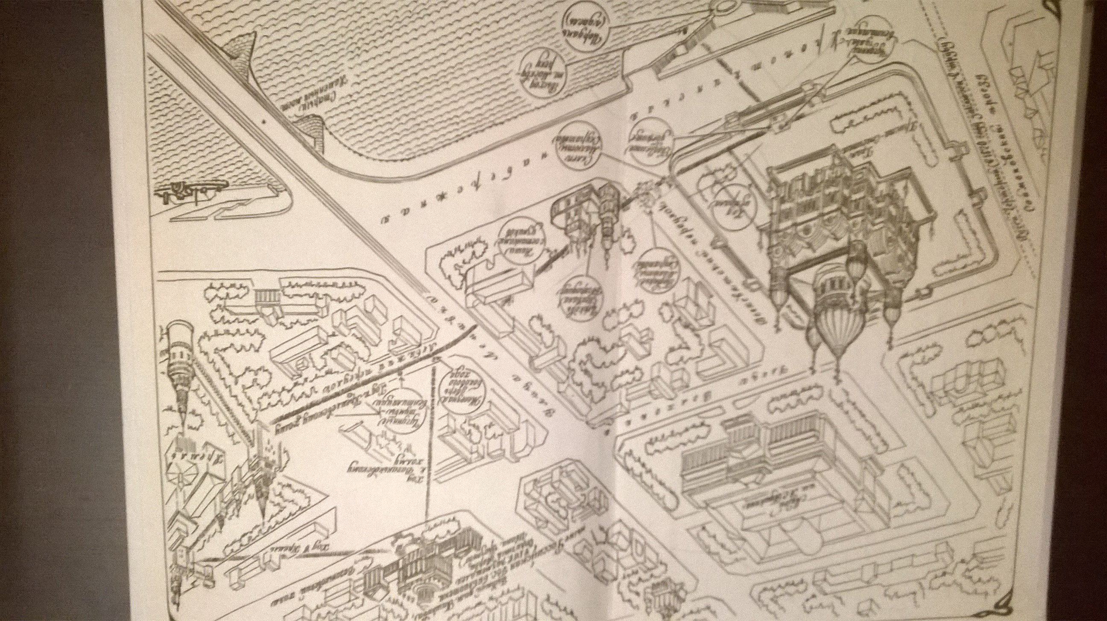
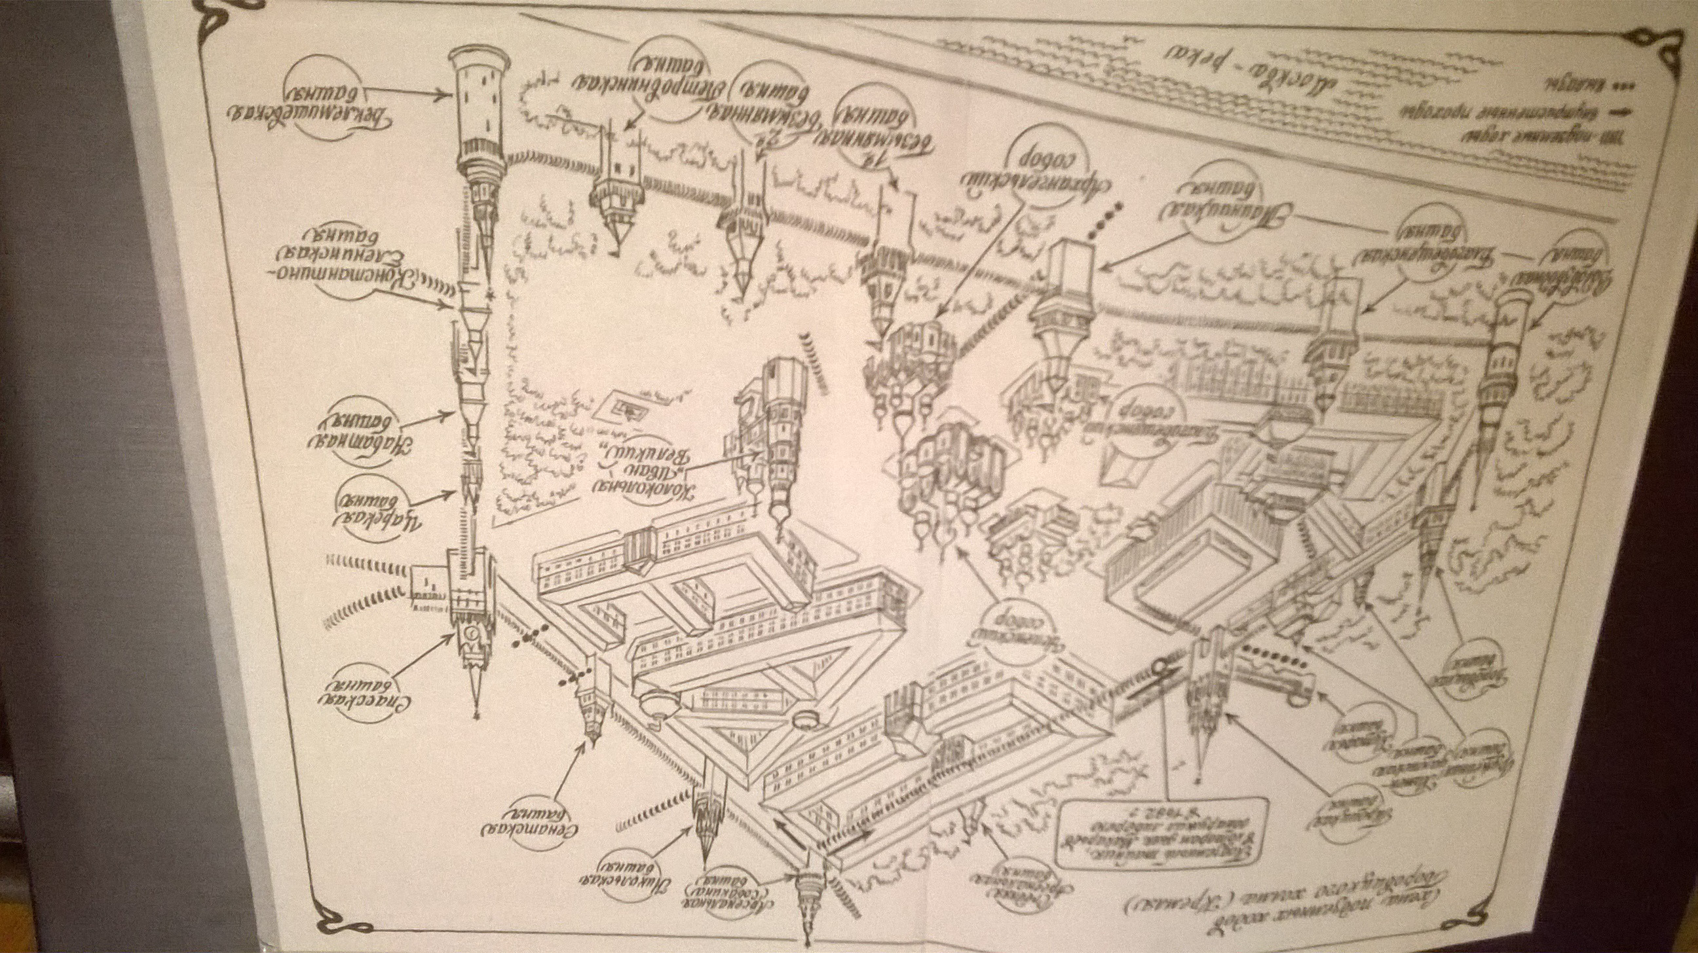
Карты подземных ходов

Slide 4
Вопрос 1
Что стояло на месте нынешнего Храма Христа Спасителя?

Slide 5
Вопрос 2
Кем был Малюта Скуратов?

Slide 6
Вопрос 3
Какой разрушенный храм стоял на пути от ХХС к Кремлю?

Slide 7
Вопрос 4
Каким по счёту русским царём был Иван Грозный?

Slide 8
Вопрос 5
Как звали бабку Ивана Грозного ?

Slide 9
Вопрос 6
Как называется эта башня Московского Кремля?

Slide 10
Вопрос 7
Назовите 1 из версий местонахождения либереи .

Slide 11
Вопрос 8
Какой собор являлся усыпальницей русских правителей до Петра 1 ?

Slide 12
Вопрос 9
Что находится сейчас в доме Пашкова?

Slide 13
Вопрос 10
Как называется эта башня Московского Кремля?

Slide 14
Вопрос 11
Кто обнаружил либерею под кремлёвской стеной и в каком году?

Slide 15
Вопрос 12.(Финиш)
Как вы думаете ,почему библиотека представляет собой большую историческую ценность?

Slide 16
Ответ 1
Подворье Малюты Скуратова.

Slide 17
Ответ 2
Опричником.

Slide 18
Ответ 3
Храм «Похвалы Богородицы».

Slide 19
Ответ 4
Первым.

Slide 20
Ответ 5
Софья Палеолог.

Slide 21
Ответ 6
Боровицкая.

Slide 22
Ответ 7
Вологда/Московский Кремль/ Дом Пашкова/Коломенское/ Александрова слобода.

Slide 23
Ответ 8
Архангельский собор.

Slide 24
Ответ 9
Российская государственная библиотека.

Slide 25
Ответ 10
Троицкая башня.

Slide 26
Ответ 11.
Дьяк Макарьев в 1682 году.

Slide 27
Ответ 12 ( Финиш)
Развернутый устный ответ.

